Slide 1
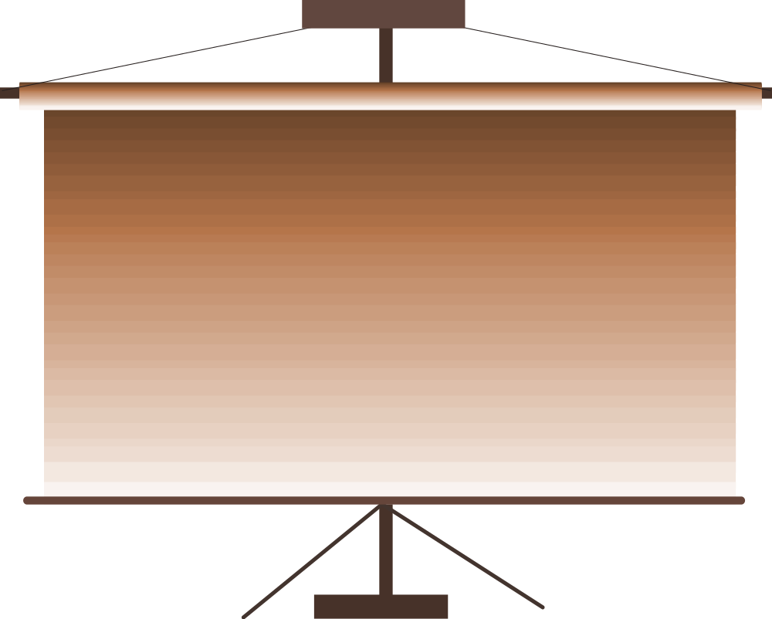
Chapter 8
Software Data
Quality Management

Slide 2
Introduction to Data Quality
데이터(Data)
  조직의 목적을 위해 전략,구현,운영 등의 정보시스템 사이클 과정을 통하여 생성된 산출물
  DB내에 저장된 데이터 값, 데이터 모델 및 메타 데이터 등의 데이터 구조적 요인 까지 포함
데이터품질(Data Quality)
  목적 달성을 위해 데이터를 이용하는 조직 구성원 또는 이용자의 만족도를 충족시킬 수 있는 수준
Consistently meeting all knowledge worker and end-customer expectations through data and data services to accomplish enterprise and customer objectives.

Slide 3
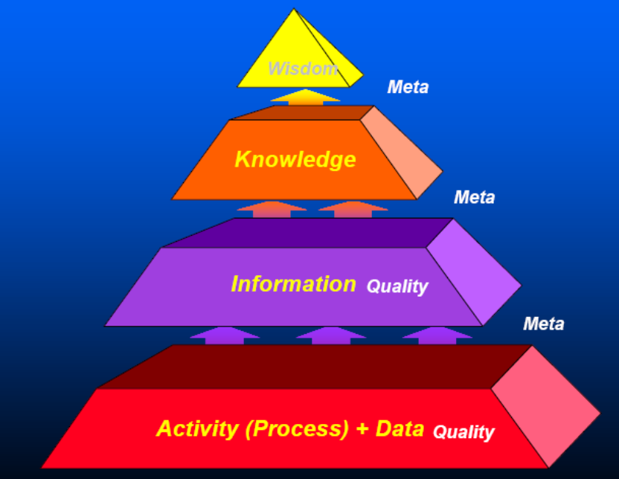
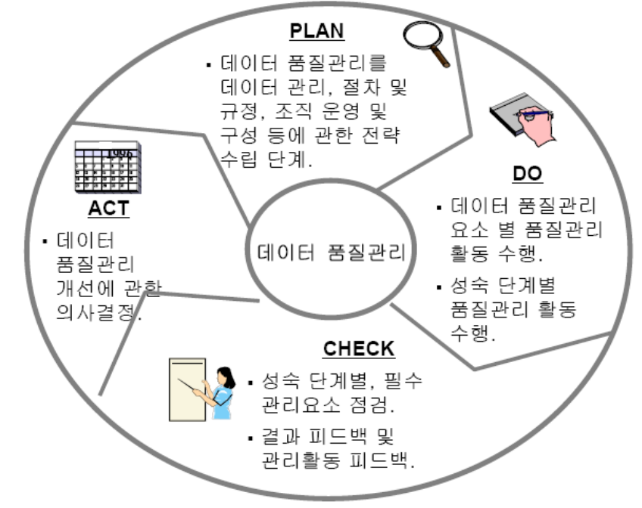
데이터 품질관리의 목적
  데이터 품질의 유지/개선을 위해 수행하는 활동
  데이터의 생성/가공과정과 최종 산출물의 Source 등의 품질관리
  조직목표 및 목적 달성, 데이터 사용자의 만족도 극대화

Slide 4
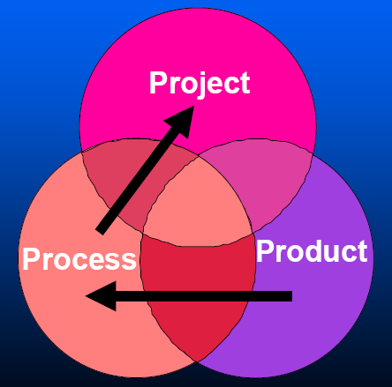
3P를 통한 품질 개념

Slide 5
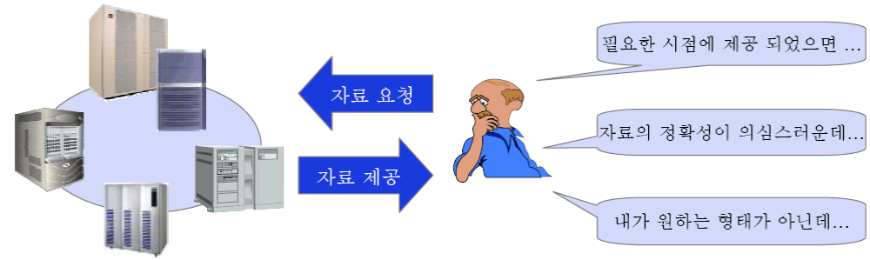
Why the Data Quality?
데이터 품질관리의 문제
  데이터의 발생부서와 사용부서가 다르다.
  동일한 데이터를 여러 부서에서 사용하나 부서마다 정의가 다르다.
  전산은 현업책임이라고 하고, 현업은 전산책임이라고 한다.
  데이터를 전담하는 역할을 아무도 수행하고 있지않다.

Slide 6
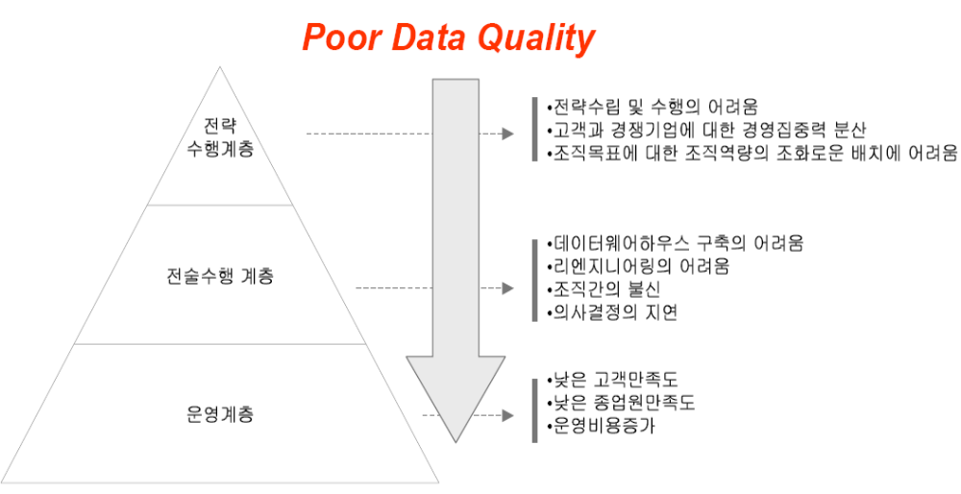
저품질 데이터의 위험
  고객불만, 재작업 등의 비용이 평균 매출액 25~30%

Slide 7
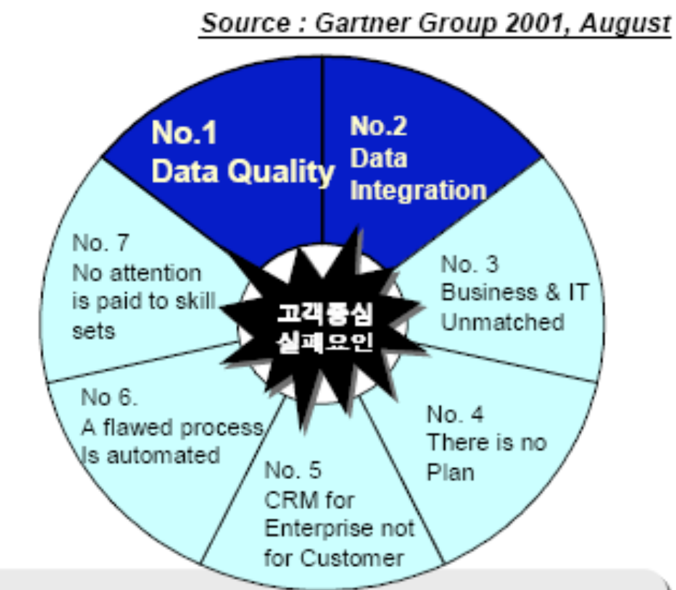
  CRM 성과 미진
No.1 No.2
Data Quality Data
Integration

Slide 8
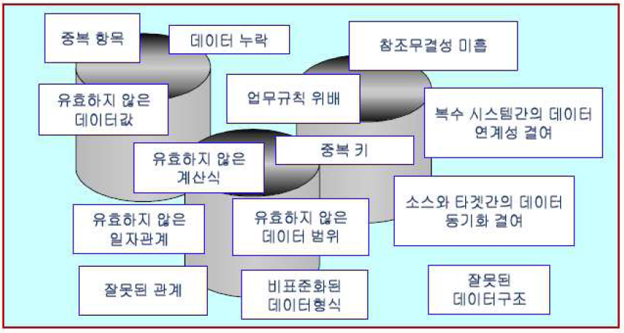
  저품질 데이터의 원인
    소스 데이터의 결함, 비즈니스 규칙에 위배되는 데이터 구조, 불완전한 데이터 검증

Slide 9
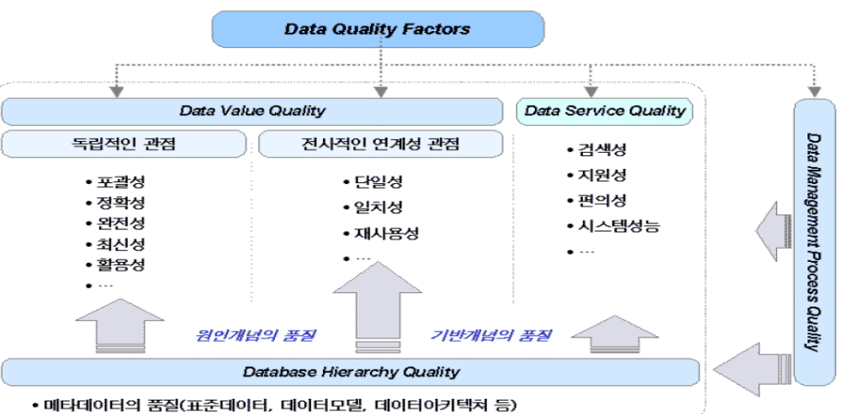
Data Quality 평가
Data Quality Factors
  Data Value, Data Service, Data Hierarchy, Data Management Process
    상호 연계되어 조직 데이터 품질에 영향
  통합적, 체계적인 품질관리 노력이 필요

Slide 10
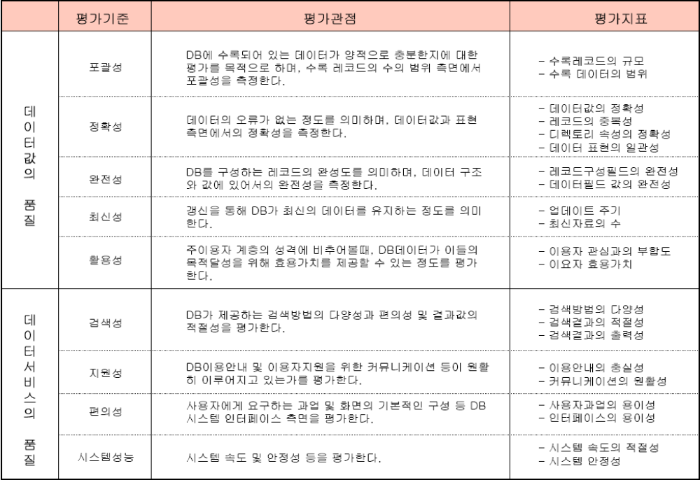
Data Quality 평가 요소

Slide 11
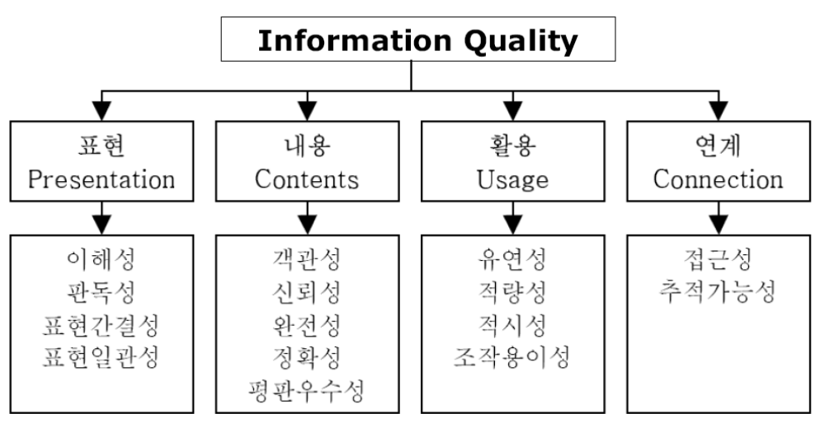
Data Quality 영향 요소
Data Quality factor
Data Quality

Slide 12
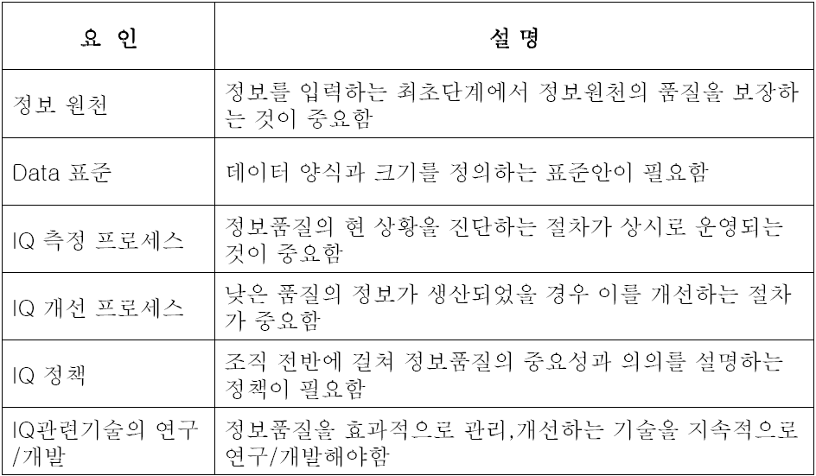
정보 프로세스 관련 요인들
DQ 측정 프로세스
DQ 개선 프로세스
DQ 정책
DQ 관련 기술의 연구/개발

Slide 13
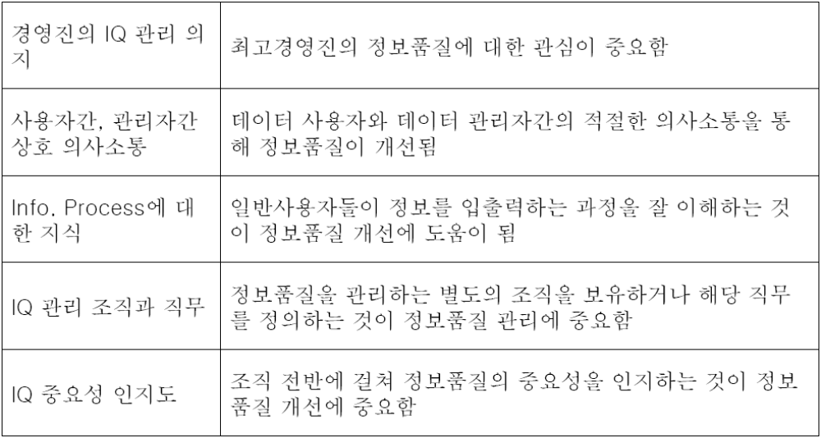
조직 관련 요인들
DQ
DQ
DQ
DQ

Slide 14
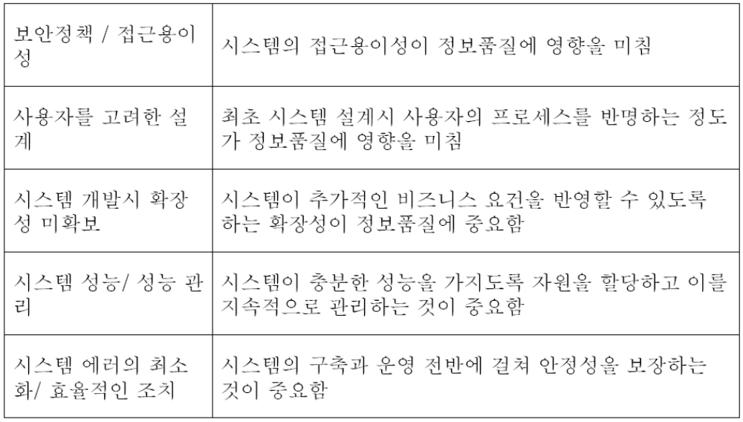
시스템 관련 요인들

Slide 15
정보 프로세스와 관련한 요인들
DQ 측정 프로세스
DQ 개선 프로세스
DQ 정책
DQ 관련 기술의 연구/개발

Slide 16
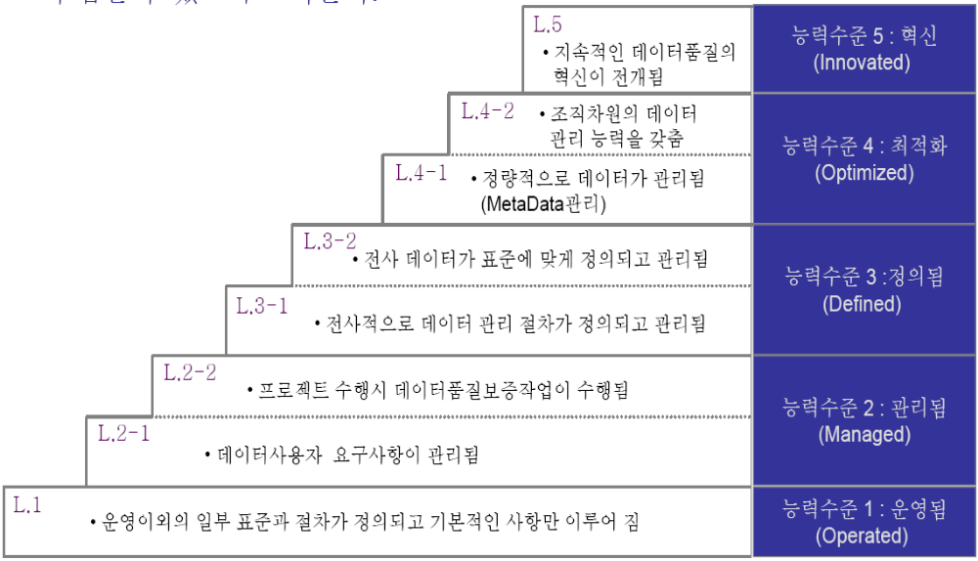
데이터 품질관리 활동의 성숙도
데이터 성숙도 모형

Slide 17
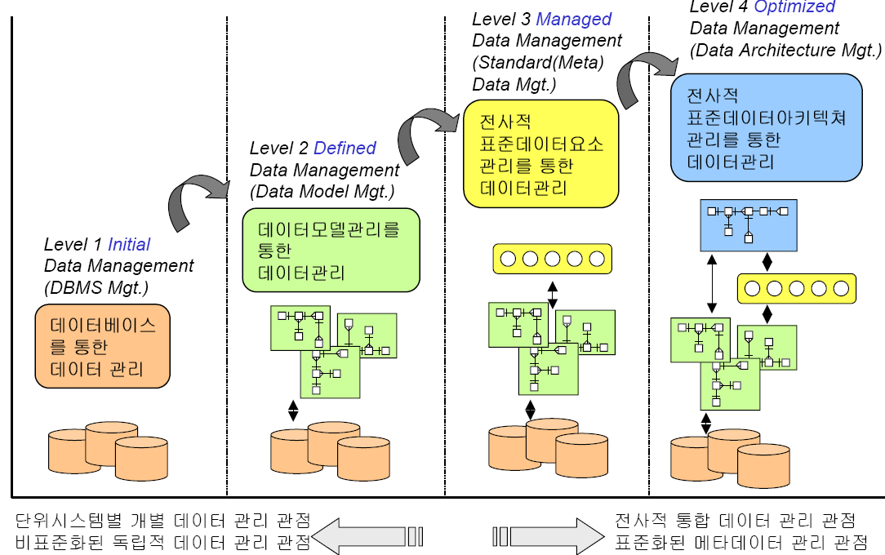
DMM Model (Data Management Maturity Model)

Slide 18
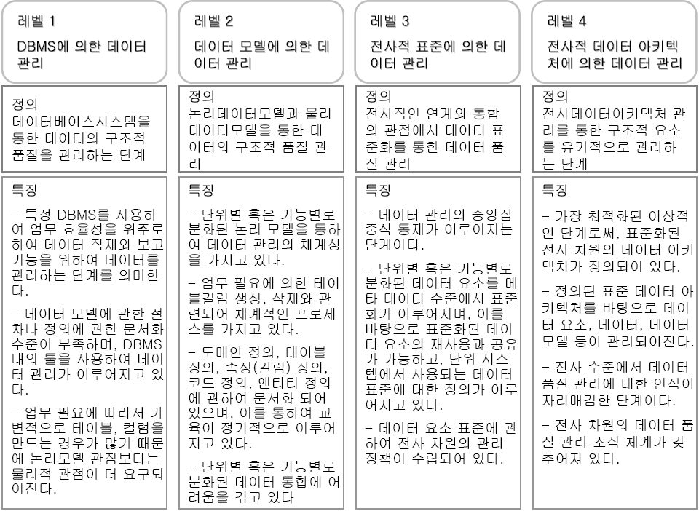

Slide 19
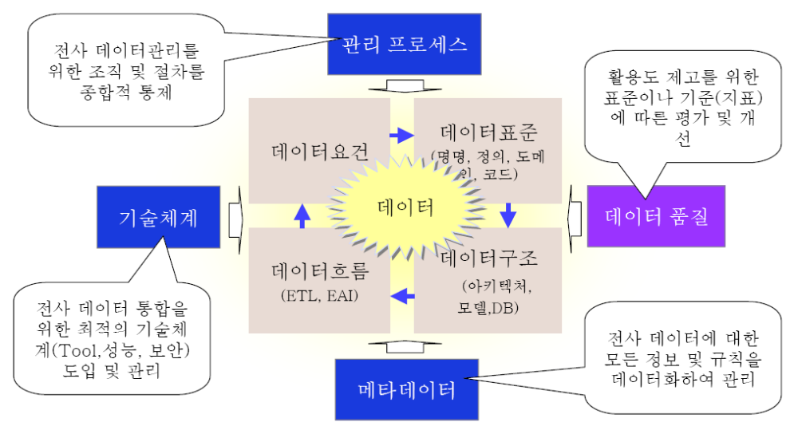
데이터통합 프레임워크

Slide 20
데이터베이스 품질
데이터베이스품질
  데이터 품질
    Data Structure, Value, Representation
  서비스 품질
    Service Accuracy, Convenience, Kindness, Promptness, Cost
  기타
    Data Capacity, Data Expert, Privacy Policy

Slide 21
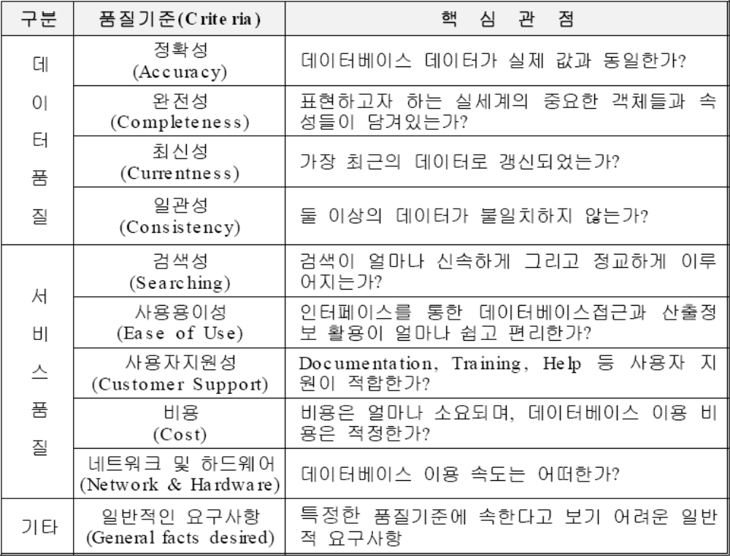
데이터베이스 품질평가 품질기준

